Slide 1
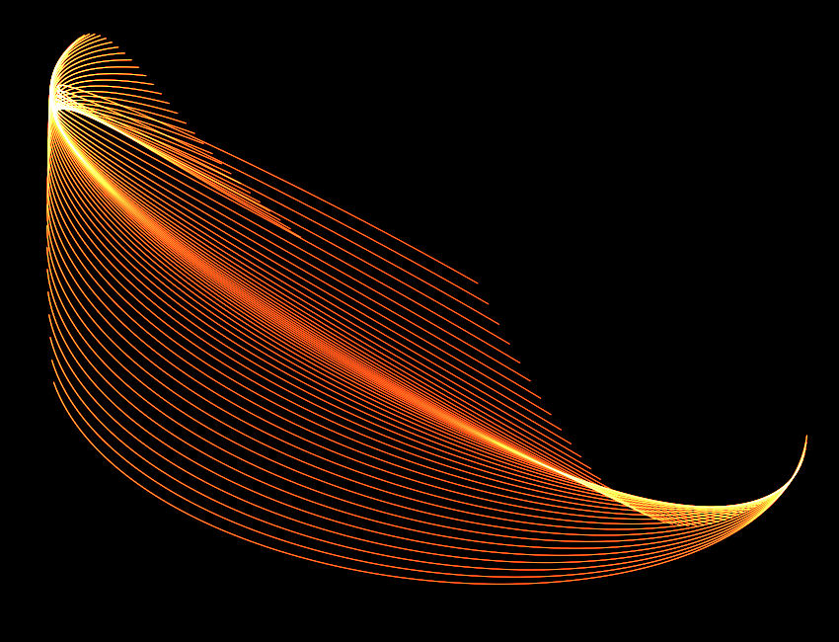

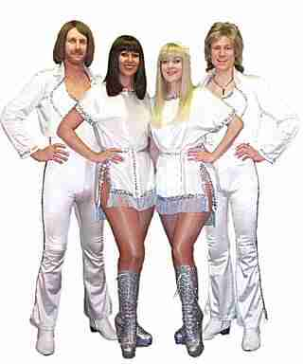

Canción: Chiquitita
Interpretes: Abba
CHIQUITITA
AUTOMATICO

Slide 2

Chiquitita dime porque, tu dolor hoy te encadena, que en tus ojos hay, una sombra de gran pena,

Slide 3

no quisiera verte así, aunque quieras disimularlo, si es que tan triste estas, para que quieres callarlo

Slide 4

chiquitita dímelo tú, en mi hombro aquí llorando, Cuenta conmigo ya, para así seguir hablando

Slide 5

tan segura te conocí, y Ahora tu a la quebrada, Déjamela llevar , yo la quiero ver curada..

Slide 6

chiquitita sabes muy bien, que las penas vienen y van y desaparecen, otra vez vas a bailar y serás feliz, como flores que florecen

Slide 7

Chiquitita no hay que llorar, las estrellas brillan por ti haya en lo alto, quiero verte sonreír para compartir, tu alegría chiquitita, otra vez quiero compartir tu alegría chiquitita

Slide 8

Chiquitita dime porque, tu dolor hoy te encadena, en tus ojos hay una sombra de gran pena

Slide 9
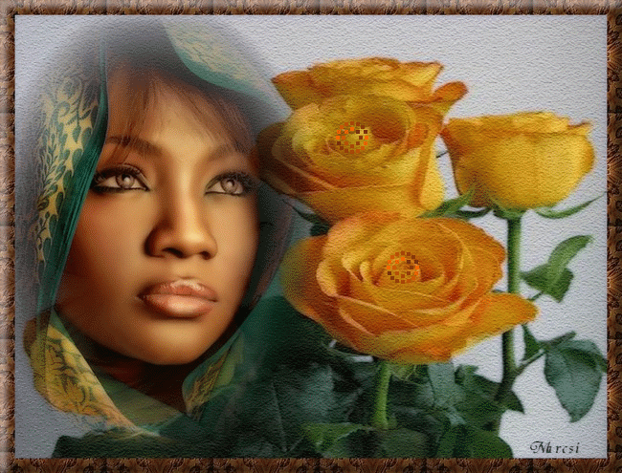
no quisiera verte así, aunque quieras disimularlo, si es que tan triste estas, para quieres callarlo

Slide 10
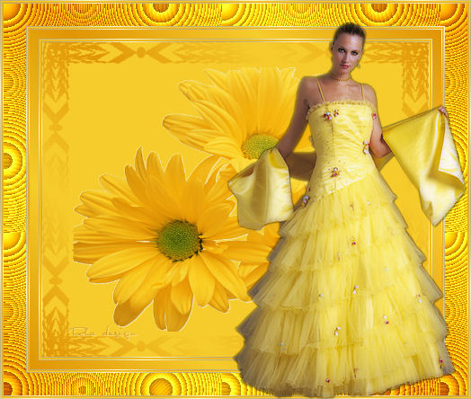
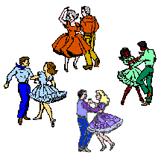
chiquitita sabes muy bien, que las penas vienen y van y desaparecen, otra vez vas a bailar y serás feliz, como flores que florecen

Slide 11
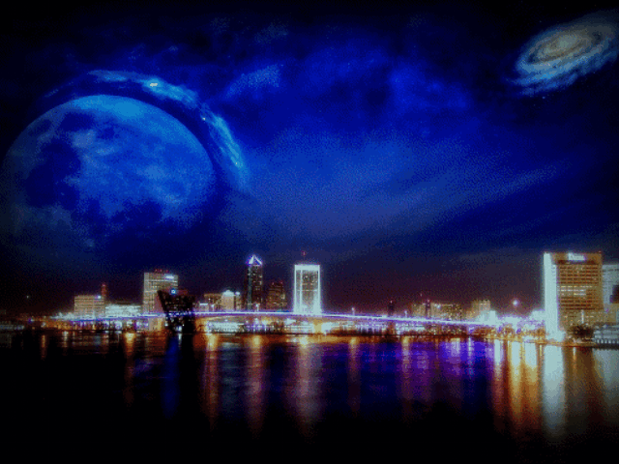
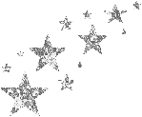
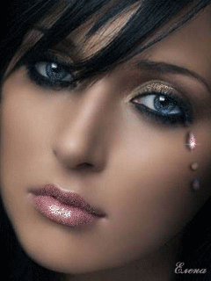
chiquita no hay que llorar, las estrellas brillan por ti haya en lo alto, quiero verte sonreír para compartir tu alegría chiquitita

Slide 12

otra vez quiero compartir tu alegría chiquitita
otra vez quiero compartir tu alegría chiquitita.

Slide 13


Slide 14


Slide 15


Slide 16


Slide 17



Accede a la sección que desees desde aquí:
Propia Creación
De la Red
Dedicatorias | Fechas Especiales | Graciosos
Historia y Arte | Lugares | Musicales
Naturaleza y Ciencias | Política | Reflexión
Religiosos | Románticos | Salud
Dedicatorias | Fechas Especiales | Graciosos
Historia y Arte | Lugares | Musicales
Naturaleza y Ciencias | Política | Reflexión
Religiosos | Románticos | Salud
Si deseas recibir pps periódicamente en tu correo electrónico subscríbete aquí:

